Slide 1
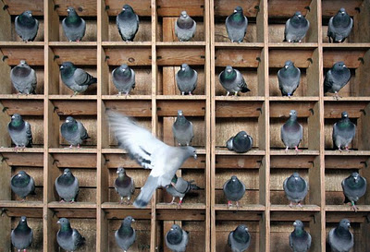
DIRICHLETOV PRINCIP
The Pigeonhole Principle

Slide 2
Dirichle (1805.-1859.)
Spavao je s Gaussovom knjigom o teoriji brojeva pod jastukom
“Broj njegovih publikacija nije velik,” govorio je Gauss. “Ali dragulji se ne važu na trgovačkoj vagi. Malo, ali zrelo”.
Kad mu se rodilo prvo dijete, Dirichle je sretnu vijest javio svojem puncu. Poruka je glasila: “2+1=3.”

Slide 3
Dirichletov princip
Jedan od najjednostavnijih elementarnih kombinatornih problema
Vrlo koristan princip koji služi za rješavanje najraznovrsnijih problema
Pogoduje razvijanju logičkog mišljenja kod učenika
Poznat pod raznim imenima:
Princip pretinaca ili kutija
Princip golubinjaka

Slide 4
Primjer 1:
Smjestimo 4 kuglice u 3 posude.

Slide 5
ili
Sigurno postoji bar jedna posuda u kojoj će se nalaziti bar dvije kuglice
ili …

Slide 6
Dirichletov princip (slaba forma):
Ako n+1 predmeta rasporedimo u n kutija (pretinaca), onda postoji barem jedna kutija koja sadrži bar dva od tih predmeta.
Dokaz: kontradikcijom
Pretpostavimo suprotno, tj. da svaka od n kutija sadrži najviše jedan predmet.
Tada bi bilo najviše n predmeta što je kontradikcija jer ih imamo n+1.

Slide 7
Zadatak 1:
Dokaži da među 13 ljudi uvijek postoje dvoje rođenih u istom mjesecu.
Dokaz:
Pretpostavimo suprotno:
među 13 ljudi ne postoje dvoje rođeni u istom mjesecu tj. svih 13 ljudi su rođeni u različitim mjesecima.
Odatle slijedi da postoji 13 različitih mjeseci što nije točno.
Dakle, postoje dvoje ljudi rođenih u istom mjesecu.

Slide 8
Zadatak 2:
Jednu školu pohađa 930 učenika. Dokažite da postoje bar dva koji imaju iste inicijale.
Dokaz:
Pretpostavimo suprotno: ne postoje dva učenika s istim inicijalima.
Broj različitih inicijala je 30∙30=900.
Odatle slijedi da je u školi najviše 900 učenika, što nije točno.
Dakle, postoje bar dva učenika s istim inicijalima.

Slide 9
Primjer 2:
Smjestimo 8 kuglica u 3 posude.

Slide 10
ili
Sigurno postoji bar jedna posuda u kojoj će se nalaziti bar tri kuglice
ili …

Slide 11
Poopćenje Dirichletovog principa:
Ako 7 predmeta treba rasporediti u 3 kutije, tada će bar jedna kutija sadržavati bar 3 predmeta.
Ako 101 predmet treba rasporediti u 50 kutija, tada će bar jedna kutija sadržavati bar 3 predmeta.
Ako 2n+1 predmeta treba rasporediti u n kutija, tada će bar jedna kutija sadržavati bar 3 predmeta.
Ako 3n+1 predmeta treba rasporediti u n kutija, tada će bar jedna kutija sadržavati bar 4 predmeta.

Slide 12
Dirichletov princip (jaka forma):
Ako kn+1 predmeta rasporedimo u n kutija (pretinaca), onda postoji barem jedna kutija koja sadrži bar k+1 od tih predmeta.
Dokaz: kontradikcijom
Pretpostavimo suprotno, tj. da svaka od n kutija sadrži najviše k predmeta.
Tada bi bilo najviše kn predmeta što je kontradikcija jer ih imamo kn+1.

Slide 13
Zadatak 3:
Među 44 ljudi, bar 4 je rođeno u istom mjesecu.
Rješenje:
44 ljudi raspoređujemo u 12 “kutija” (mjeseci)
44=12∙3+8
Prema Dirichletovom principu barem jedan mjesec sadrži barem 4 ljudi tj. bar 4 je rođeno u istom mjesecu.
Primijetimo: dovoljno je bilo zadati 12∙3+1=37 ljudi.

Slide 14
Zadatak 4:
Hrvatska ima 4 284 889 stanovnika. Čovjek ima najviše 300 000 vlasi na glavi. Dokažite da postoji barem 15 ljudi u Hrvatskoj s “na dlaku” jednakim brojem vlasi na glavi.
Rješenje:
Podijelimo sve stanovnike Hrvatske u “pretince” obzirom na broj lasi na glavi, tj. one koji imaju 0, 1, 2,… 300 000 lasi na glavi.
Kad bi u svakom pretincu bilo najviše 14 ljudi, tada bi u Hrvatskoj bilo najviše 14⋅300001=4200014 ljudi.
Dakle, postoji pretinac s brojem lasi barem 15.

Slide 15
Dirichletov princip u geometriji:
Zadatak 5: U jediničnom kvadratu dano je 5 točaka. Dokažite da postoje barem dvije čija udaljenost je manja od .
Rješenje:
Spojimo polovišta stranica i tako podijelimo jedinični kvadrat na četiri mala kvadrata čija je stranica duga 0,5.
S obzirom da u polazni kvadrat moramo smjestiti 5 točaka, po Dirichletovom principu će se barem u jednom malom kvadratu nalaziti barem dvije točke.
Kako je dijagonala malog kvadrata duga , možemo zaključiti da postoje barem dvije točke čija je udaljenost manja od .

Slide 16
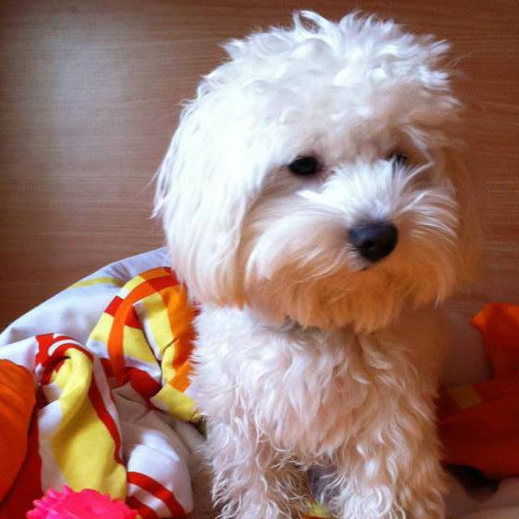
Zadatak 6:
Psić Bubi je za treći rođendan dobio na poklon 100 loptica. Njegovoj sreći nije bilo kraja. Dokaži da, nakon sat vremena igre s lopticama u sobi širine 4 m i duljine 2.5 m, postoji kvadrat površine ¼ m² na kojem se nalaze bar 3 loptice.

Slide 17
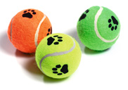
Rješenje:
S obzirom da tražimo kvadrat površine 0.25 m², podijelimo sobu na kvadrate stranice 0.5 m.
Takvih je kvadrata 40.
Jer je 100=40∙2+20, sigurno postoji
kvadrat na kojem se nalaze bar 3 loptice.

Slide 18
Zadatak 7: (Državno 2013. 8.raz)
Unutar kvadrata čija je stranica duljine 1 dm nalazi se 110 točaka. Dokaži da postoji krug polumjera 1/8 dm unutar kojeg se nalaze barem 4 zadane točke.
Kako znamo da je to Dirichletov princip?
„Dokaži da postoji ”,
„barem 4 točke”
Ideja rješenja?
Jer u traženom krugu moraju biti bar 4 točke, broj 110 dijelimo s 3
110=3∙36+2
Ako zadani kvadrat podijelimo na 36 jednakih kvadratića, među njima će postojati bar jedan u kojem su bar 4 točke.

Slide 19
Rješenje:
Zadani kvadrat duljine stranice 1 dm podijelimo na 36 jednakih kvadratića duljine stranice 1/6 dm.
S obzirom da je 110=3∙36+2, među kvadratićima će sigurno postojati bar jedan u kojem su bar 4 točke.
Moramo pokazati da postoji krug polumjera 1/8 dm unutar kojeg se nalaze barem 4 zadane točke.
Nađenom kvadratiću u kojem se nalaze bar 4 točke opišemo krug.
Dokazali smo da postoji krug radijusa (i manjeg) od 1/8 u kojem su bar 4 točke.

Slide 20
Dirichletov princip u teoriji brojeva:
Prisjetimo se:
Prilikom dijeljenja s 3 prirodni broj n može imati ostatak 0, 1 ili 2.
n=3k ili n=3k+1 ili n=3k+2
Prilikom dijeljenja s 10 prirodni broj n može imati ostatak 0, 1,…,8 ili 9.
n=10k ili n=10k+1 ili … ili n=10k+9

Slide 21
Zadatak 8: (Državno 2014. 6.raz)
Dokaži da među bilo kojih 6 prirodnih brojeva postoje dva broja čija je razlika djeljiva s 5.
Rješenje:
Kada neki prirodan broj dijelimo s 5, on može dati ostatke 0, 1, 2, 3 ili 4, dakle postoji 5 mogućnosti.
Kako mi imamo 6 prirodnih brojeva, prema Dirichletovom principu, sigurno postoje dva broja a i b s istim ostatkom.
a=5k+m i b=5l+m
Promotrimo njihovu razliku:
a-b=(5k+m) –(5l+m)= 5k+m –5l-m=5k-5l=5(k-l)
Dakle, njihova razlika je višekratnik broja n.

Slide 22
Zadatak 9: (Državno 2013. 7.raz)
Dokaži da među bilo koja 502 prirodna broja postoje dva čiji su ili zbroj ili razlika djeljivi s 1000.
Rješenje:
Prilikom dijeljenja s 1000, mogućnosti za ostatak su 0, 1, 2,…, 999, dakle 1000 mogućnosti.
U slučaju da postoje dva broja koji imaju iste ostatke prilikom dijeljenja s 1000, njihova razlika će biti djeljiva s 1000.
Ako svih 502 brojeva imaju različite ostatke, tada moramo pokazati da će postojati dva broja čiji zbroj će biti djeljiv s 1000.

Slide 23
Formirajmo parove brojeva čiji zbroj bi bio djeljiv s 1000:
1 i 999
2 i 998
…
499 i 501
Imamo 499 parova i dva broja koji nemaju par, a to su 0 i 500.
Mi biramo 502 broja i ako, u najgorem slučaju, izaberemo dva broja bez para, preostaje nam izbor 500 brojeva među 499 parova.
Prema Dirichletovom principu, moramo izabrati bar dva broja koja čine par i čija je suma djeljiva s 1000.

Slide 24
Provjerimo naučeno:
Proveli ste pisanu provjeru znanja u tri razreda: 8.a (25 učenika), 8.b (26 učenika) i 8.c (28 učenika). Ukupno je bilo 20 negativnih ocjena. Koja od tvrdnji je sigurno točna:
Postoji razred s bar 25% negativnih ocjena
Morat ćete izgubiti sat za pisanje ispravka jer ne smijete pisati na dopunskoj nastavi
Ta cjelina nije dobro obrađena u udžbeniku
Opet nisu ništa radili, a lijepo ste im govorili…
Uostalom, neka se navikavaju na ono što ih čeka kad odu u srednju

Slide 25
Zadaci s natjecanja:
Dokaži da među bilo kojih 6 prirodnih brojeva postoje dva broja čija je razlika djeljiva s 5. (Državno 2014. 6.raz)
Dokaži da među bilo koja 502 prirodna broja postoje dva čiji su ili zbroj ili razlika djeljivi s 1000. (Državno 2013. 7.raz)
Unutar kvadrata čija je stranica duljine 1 dm nalazi se 110 točaka. Dokaži da postoji krug polumjera 1/8 dm unutar kojeg se nalaze barem 4 zadane točke. (Državno 2013. 8.raz)

Slide 26
Literatura:
Mario Krnić: Dirichletovo pravilo, HMD Zagreb 2001.
Zdravko Kurnik: Dirichletov princip, Bilten seminara iz matematike za nastavnike-mentore 1993.

